Slide 1
ZEKAMIZA DOKUNANLAR
Dr. Bekir Faruk ERDEN
Kocaeli Üniversitesi Tıp Fakültesi,
Farmakoloji Anabilim Dalı
Öğretim Üyesi

Slide 2
ZEKA NEDİR?
ZEKA TİPLERİ
ZEKA GELİŞTİRİLEBİLİR Mİ?
ZEKA BAŞARI PARALEL Mİ?

Slide 3
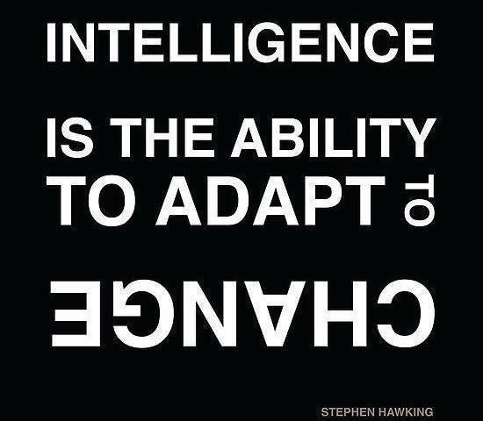
Zeka, karşılaşılan problemleri çözme yeteniğidir

Slide 4
DOĞUŞTAN – ÇEVRESEL??? (Nature vs. Nurture???)
Notes:
Zekânın doğuştan mı yoksa sonradan çevresel faktörlerle mi oluştuğu konusundaki tartışma halen sürüp gitmekle birlikte her iki faktörün de son derece önemli olduğu ortaya çıkmış gibidir.
Genlerin önemli olduğunu ileri sürenlerin verdikleri örneklerden bazıları şöyle sıralanabilir:
Tek yumurta ikizleri üzerinde yapılan deneyler göstermiştir ki, tek yumurta ikizlerinin I.Q. leri çift yumurta ikizlerinkine göre birbirine daha yakindir.
Aynı evde büyüyen kardeşlerin I.Q. leri, o eve evlatlık olarak alınan ve diğer kardeşlerle birlikte büyüyen çocuklara göre birbirlerininkine daha yakindir.
Çevresel faktörlerin daha önemli olduğunu ileri sürenlerin verdikleri örneklerden bazıları ise şu şekilde sıralanabilir:
Aynı evde büyüyen tek yumurta ikizlerinin I.Q. leri farkı evlerde büyüyen tek yumurta ikizlerinin I.Q. lerine göre birbirine daha yakindir.
Okula düzenli devam ediş ile I.Q. testinde alınan not arasında doğru bir orantı vardır.
Intraüterin beslenme / doğum ağırlığı ile IQ arasında kuvvetli bir ilişki vardır
Anne sütü ile beslenen çocuklar, anne sütü emmemiş olanlara göre daha yüksek I.Q. notu almaktadırlar.

Slide 5
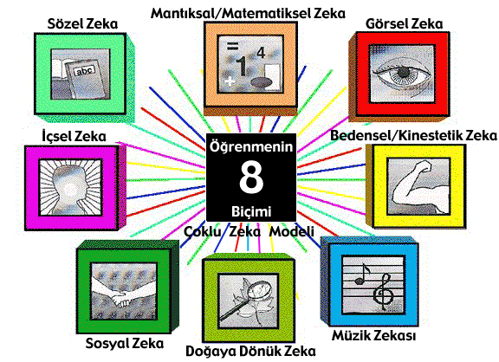
ÇOKLU ZEKA KURAMI ( MI THEORY )

Slide 6
Zeka tipleri
Mantıksı (Critical) zekâ
Düşünceli (Caring / Emotional) zekâ
Kıvrak / Buluşçu (Creative) zekâ

Slide 7
Zeka nasıl geliştirilebilir?
Mantıksı (Critical) zekâ:
Zengin ve uyarıcı çevre: beceri öğrenme, ikinci dil
Destek olan mutlu bir aile: Doğum ağırlığı, anne sütü
Kaliteli eğitim: internet
Düşünceli (Caring / Emotional) zekâ
Kıvrak / Buluşçu (Creative) zekâ

Slide 8
Zeka nasıl geliştirilebilir?
Düşünceli (Caring / Emotional) zekâ
Kendini bil: kuvvetli ve zayıf yönlerini bil, kendine güven
Kendini kontrol et: ani refleksice hareket ve davranışlardan kaçın
Kendini başkalarının yerine koy: Empati geliştir
Kendini doğru anlat: İlişkilerinde açık ve dürüst ol

Slide 9
Zeka nasıl geliştirilebilir?
Kıvrak / Buluşçu (Creative) zekâ
Gereksinim olduğunu hissetmeliyiz
Gözlem yapmalıyız
Bilgi sahibi olmalıyız
Beyin fırtınası yapmalıyız
Buluşa hazır olmalıyız
Empati kurmalıyız
Hayalci olmalıyız
Soru sormalıyız
Bilineni ya da bilindiği sanılanı yıkmaya cesaretli olmak
Sürekli olarak her konuda değişik bir alternatif üretmeyi denemek
İş yerinizi yaratıcılığı özendirici bir hale getirmek

Slide 10
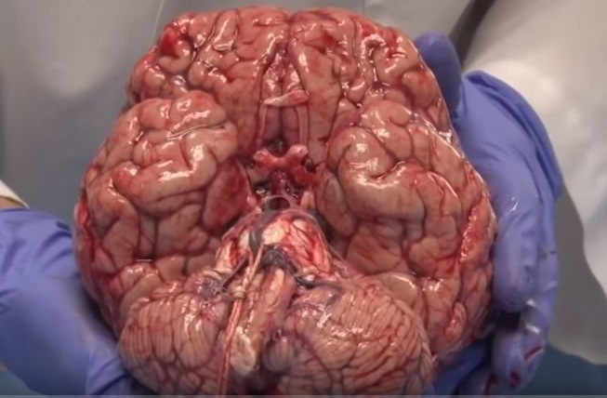

Slide 11
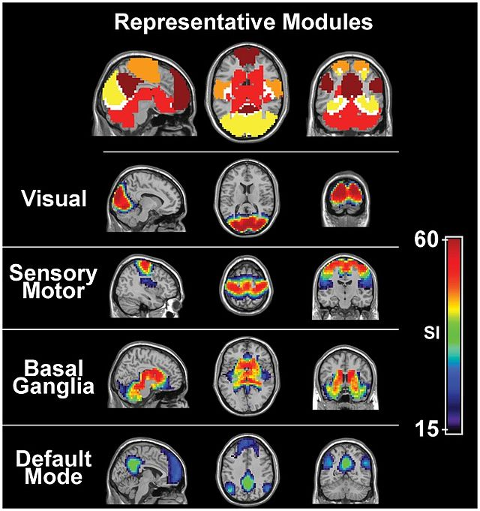

Slide 12
Notes:
GELİŞİMSEL SÜREÇTE PFC OLGUNLAŞIYOR. BİLİNÇTE DE AYNI MEKANİZMA GEÇERLİ

Slide 13
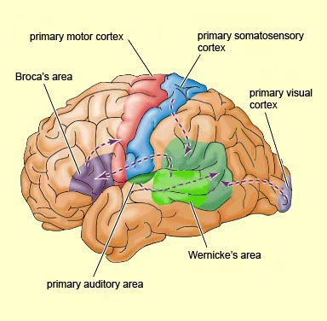

Slide 14
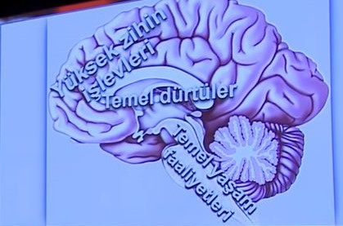

Slide 15
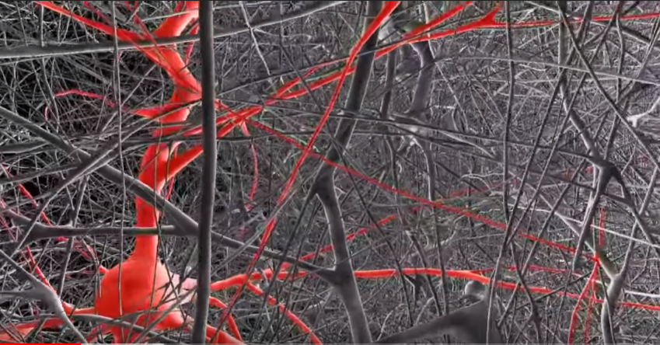

Slide 16
Notes:
Dentritik Bağlantı artışı Orman olma

Slide 18
PASİF SAKINMA CİHAZI

Slide 19
AKTİF SAKINMA CİHAZI

Slide 20
Üç panelli pist
25 cm
A
B
B
36 cm
C
175 cm
Furuya Y, et al: Jpn J Pharmacol,46:183, 1988

Slide 21
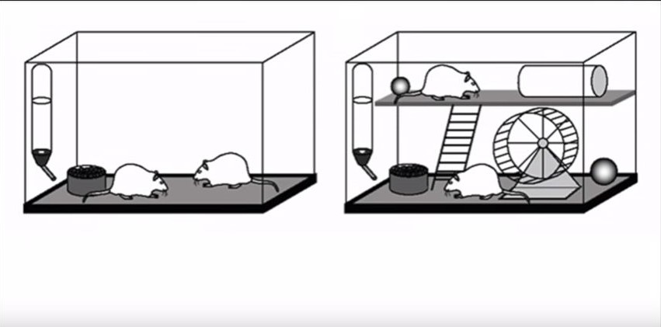

Slide 23
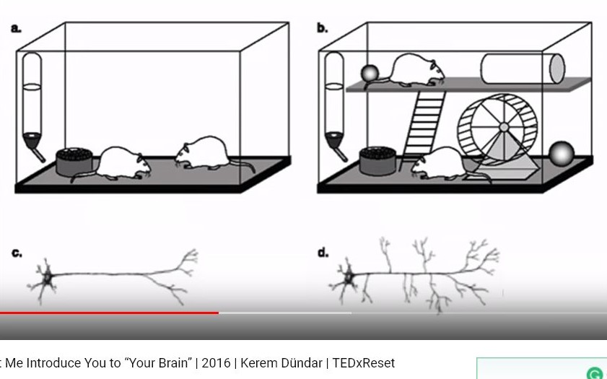

Slide 24
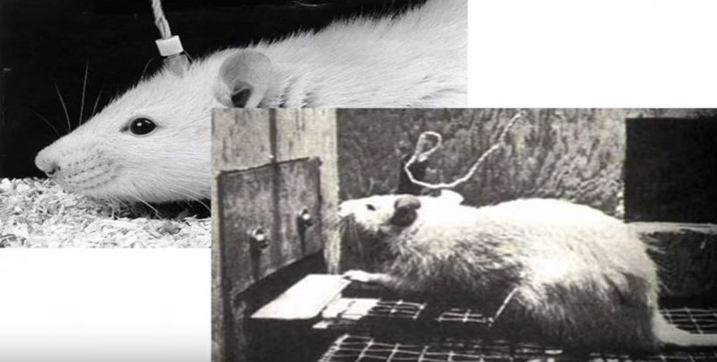

Slide 25
Notes:
Esas oğlan Dopamin

Slide 26
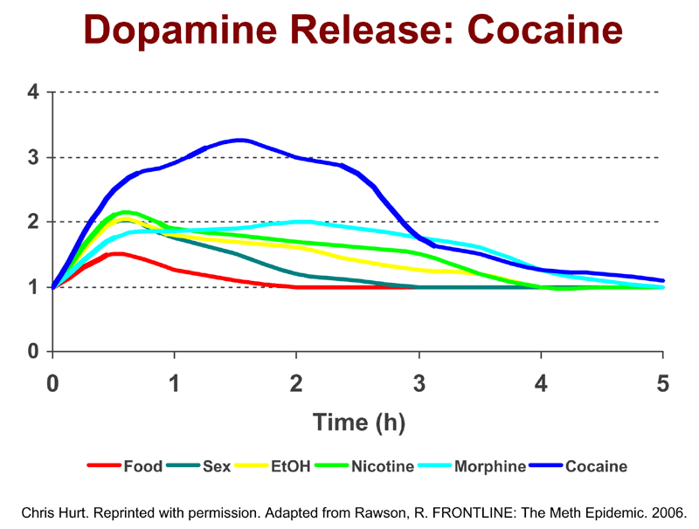
Kokainin etki mekanizması
Notes:
ALTI ADET LİMBİK HAZ SAĞLAYICI - HEDONİK KİŞİLER

Slide 27
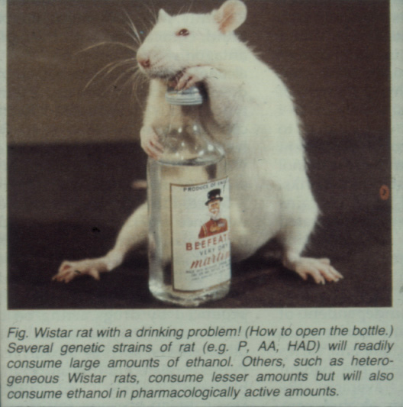
Notes:
BİLİMSEL ÇALIŞABİLMENİN ÖNÜNÜ AÇAN TEKNOLOJİK GELİŞME ÖRNEĞİ

Slide 28
Notes:
Dopamin PFC üzerinde inhibitör. Şizofrenide bilinç düşük

Slide 29
Notes:
DALGINLAŞTIRTIRICILAR BULANIKLAŞTIRANLAR YA DA KESİNTİYE UĞRATANLAR

Slide 30
Dikkat nasıl keskinleştirilir.
Gereksinim olduğunu hissetmeliyiz
Satranç oynamak
Çengel Bulmaca çözmek
Beyin fırtınası yapmalıyız
Tempolu yürüyüşler yapmak
Yeşillik yiyin

Slide 31
Diğer İnsanlarla konuşun
Bilineni ya da bilindiği sanılanı yıkmaya cesaretli olmak
Sürekli olarak her konuda değişik bir alternatif üretmeyi denemek
İş yerinizi yaratıcılığı özendirici bir hale getirmek

Slide 32
Notes:
HAFIZA DİKKAT DEMEKTİR. MEŞGUL YA DA KARIŞIK BEYİN BOŞ YERE OKUR. ÖĞRENEMEZ..

Slide 33
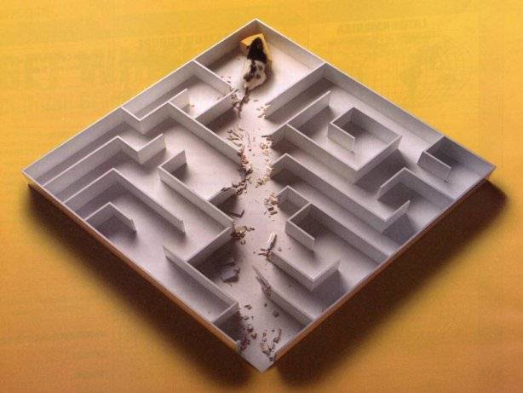

Slide 34
Notes:
ÖZELLİKLE ADAPTASYON AĞIRLIKLI

Slide 37
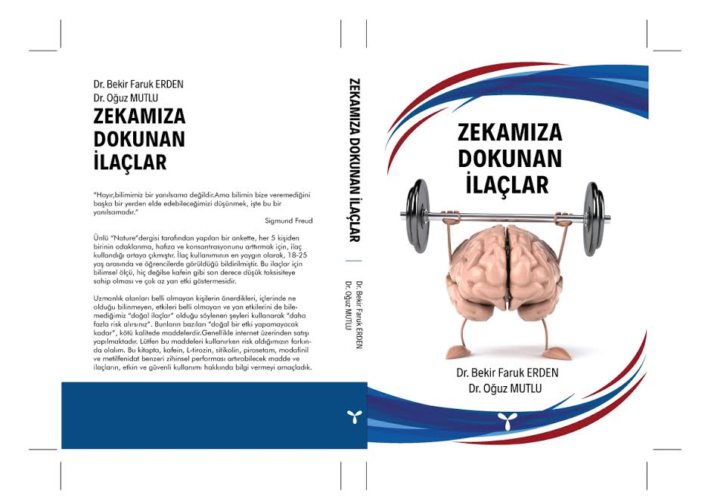

Slide 38
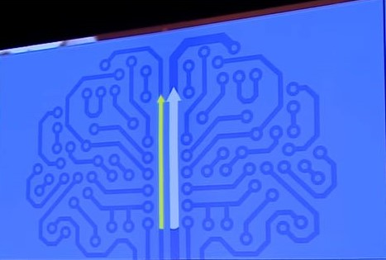

Slide 39
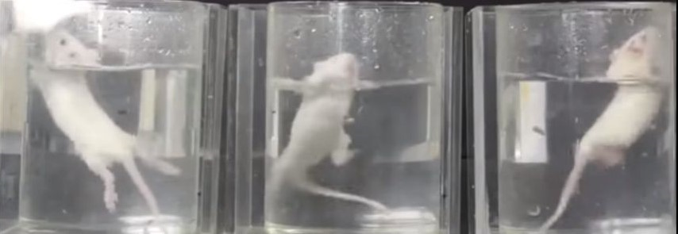

Slide 40
GÜLÜMSEMEYİ UNUTMAYIN
İYİ UYKU ÖNEMLİDİR
UMUDU TÜKETMEYİN

Slide 41
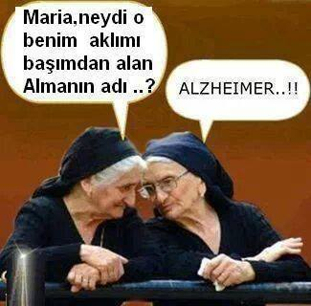

Slide 42
Kaynaklar
Howard Gardner: Multiple Intelligences The Theory in Practice
Scientific American: Limits of our intelligence by Douglas Fox, July 2011.
Wikipedia: http://en.wikipedia.org/wiki/Intelligence
Evolution of the Brain and Intelligence. Gerhard Roth and Ursula Dicke in Trends in Cognitive Sciences, Vol. 9, No. 5, pages 250–257; May 2005.
Cellular Scaling Rules for Primate Brains. Suzana Herculano-Houzel, Christine E. Collins, Peiyan Wong and Jon H. Kaas in Proceedings of the National Academy of Sciences USA, Vol. 104, No. 9, pages 3562–3567; February 27, 2007.
Efficiency of Functional Brain Networks and Intellectual Performance. Martijn P. van den Heuvel, Cornelis J. Stam, René S. Kahn and Hilleke E. Hulshoff Pol in Journal of Neuro-science, Vol. 29, No. 23, pages 7619–7624; June 10, 2009.

Slide 43
TEŞEKKÜR
Bazı slaytlarını kullandığım
Dr. Kerem DÜNDAR
ve
Prof. Dr. Kemal S. Türker’e
İletişim için e-mail:
farukerden@gmail.com
berden@kocaeli.edu.tr

